Slide 1
Název školy: Střední průmyslová škola, Ostrava - Vítkovice, příspěvková organizace
Autor: Mgr. Lenka Hrušková
Datum: 19. 5. 2012
Název: VY_ 32 _INOVACE _5.2.17
Číslo projektu: CZ.1.07/1.5.00/34.0125
Téma: Rysy české, evropské poezie a prózy 20. a 30. let 20. stol.
(Jan Zahradníček)
Anotace: Prezentace slouží k zopakování probraného učiva. Studenti si písemně i ústně procvičí poznatky o představiteli katolické avantgardy Janu Zahradníčkovi.

Slide 2
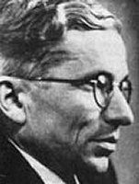
Jan Zahradníček 1905 - 1960

Slide 3
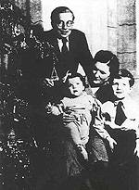
Životopisný přehled:
Básník, překladatel, představitel katolické avantgardy, redaktor časopisu Akord.
Tragický osobní život: v roce 1951 komunistických režimem zatčen, ve vykonstruovaném procesu odsouzen za údajnou velezradu na 13 let vězení.
V roce 1956 dostal zprávu,
že na otravu houbami umírá
jeho manželka a děti Jan,
Zdislava a Klárka. Dočasně
propuštěn na svobodu,
dcerky zemřely.

Slide 4
Životopisný přehled:
Po intervenci Jaroslava Seiferta u prezidenta Zápotockého snížení trestu na 9 let, slíbeno podmínečné propuštění, po 14 dnech opět uvězněn.
Propuštěn až v roce 1960 – několik měsíců před smrtí – vrozená srdeční vada a dlouholetý žalář – po několika letech rehabilitován.

Slide 5
Dílo:
30. léta: poezie pocit osamělosti, žalu a nicoty, víra v člověka – křesťana, odmítání materiálního přístupu ke světu – sbírka Pokušení smrti.
Válka vnímána jako trest za naše hříchy – sbírka Korouhve, na válku reaguje i sbírka vydaná až po osvobození – Stará země – báseň Žalm z roku dvaačtyřicátého reaguje na heydrichiádu.
Básnická skladba La Saletta (1947) – inspirovaná zjevením Panny Marie, burcuje lidstvo k návratu k Bohu a křesťanským hodnotám.

Slide 6
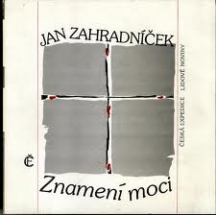
Dílo:
Znamení moci (1950 -1951) – analýza komunistické zvůle, pohrdání kolektivismem a materiálním přístupem k životu.
Za jediné „znamení moci“
a „skutečnou vládu nad světem“
považuje vládu Ježíše Krista
a jeho učení.

Slide 7
Dílo:
Sbírky básní Čtyři léta a Dům Strach:
- vyšly posmrtně zásluhou Bedřich Fučíka,
- básně vzniklé ve věznicích v Praze, Brně,
na Mírově, v Leopoldově a z posledních měsíců života na svobodě,
- verše plné naděje, neotřesitelná víra v Boha přes všechna životní strádání a křivdy.

Slide 8
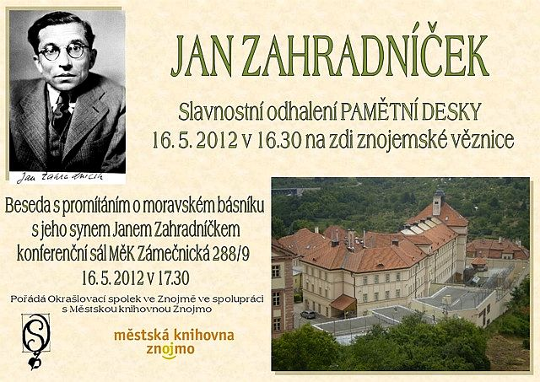
Zahradníčkovo dílo mohlo začít vycházet až po roce 1989, předtím jen v exilu a samizdatu.

Slide 9
Vypracovala Mgr. Lenka Hrušková
Seznam zdrojů:
http://commons.wikimedia.org/wiki/ [cit.2012-05-19]
KUDĚLKA, Viktor. Malý labyrint literatury. 1. vyd. Praha. Albatros, 1983.
ANDREE, Lukáš a kol. Literatura pro 3. ročník středních škol. 1. vyd. Brno. Didaktis, 2009, ISBN 978-80-7358-149-7.

